Slide 1
КАРЛОВАРСЬКИЙ КРАЙ
регіон курортів, перетворення та інвестиційних можливостей
Патрік Пізінгер
мер Карловарського краю
для регіонального розвитку та управління проектами
24. 4. 2024

Slide 2
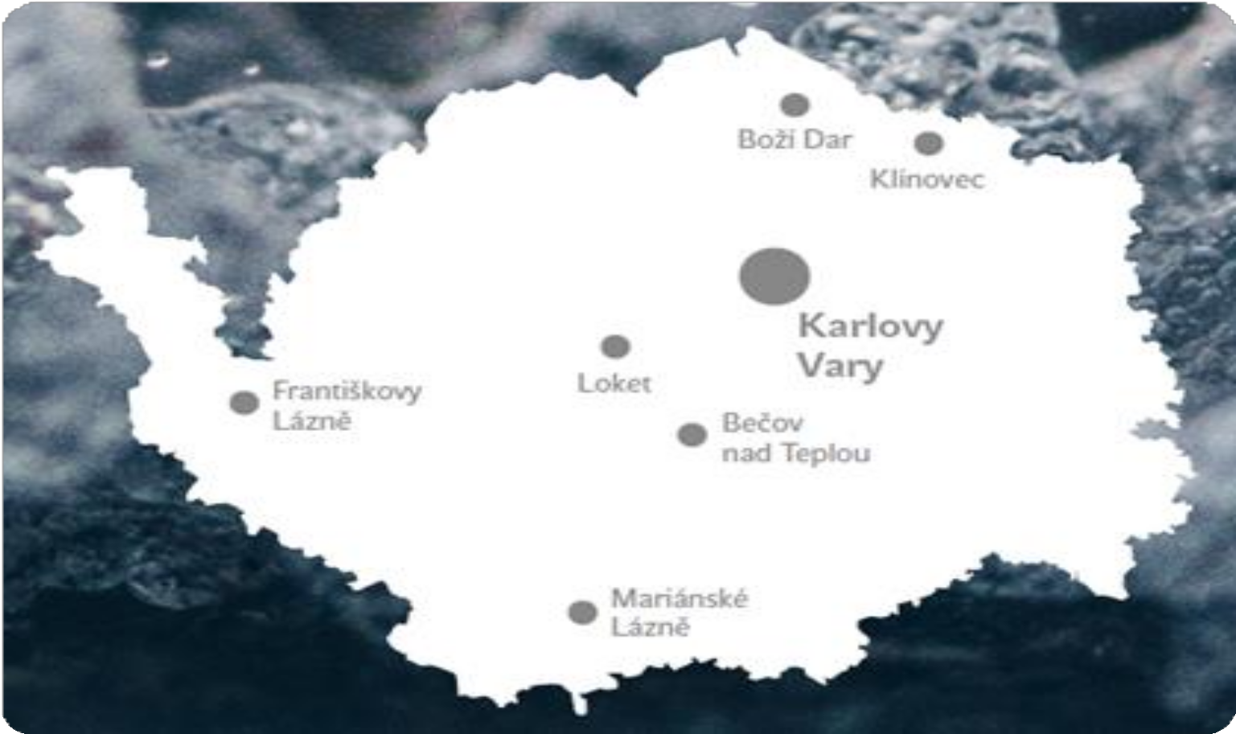
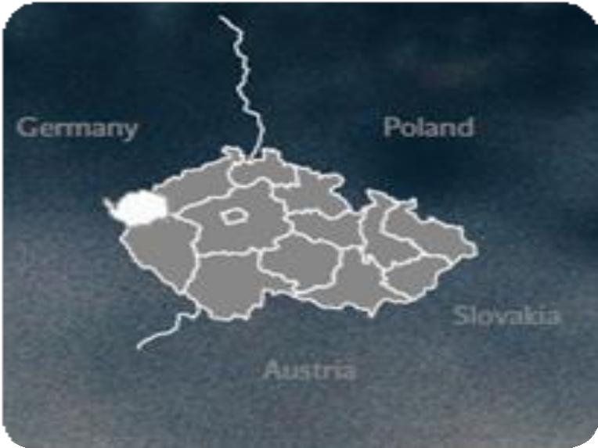
КАРЛОВАРСЬКИЙ КРАЙ
ласкаво просимо в регіон курортів і природних лікувальних вод
Прага Дрезден Відень Київ
128 км
170 км
462 км
1555 км
Карлові Вари

Slide 3
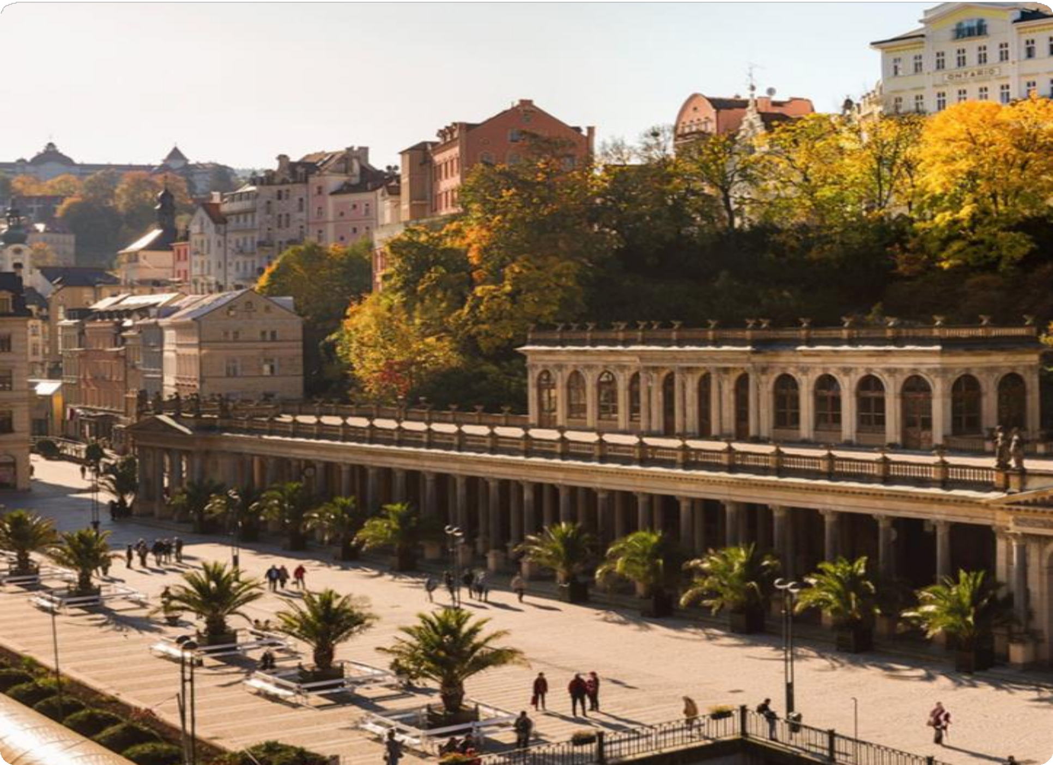
КАРЛОВАРСЬКИЙ КРАЙ
серце Європейського оздоровчого курорту
Об'єкти Всесвітньої спадщини ЮНЕСКО
Західна Богемія
спа-трикутник - великий спа-центр
культура видобутку корисних копалин
пейзаж Рудних гір
ідеальне туристичне місце для активного відпочинку

Slide 4
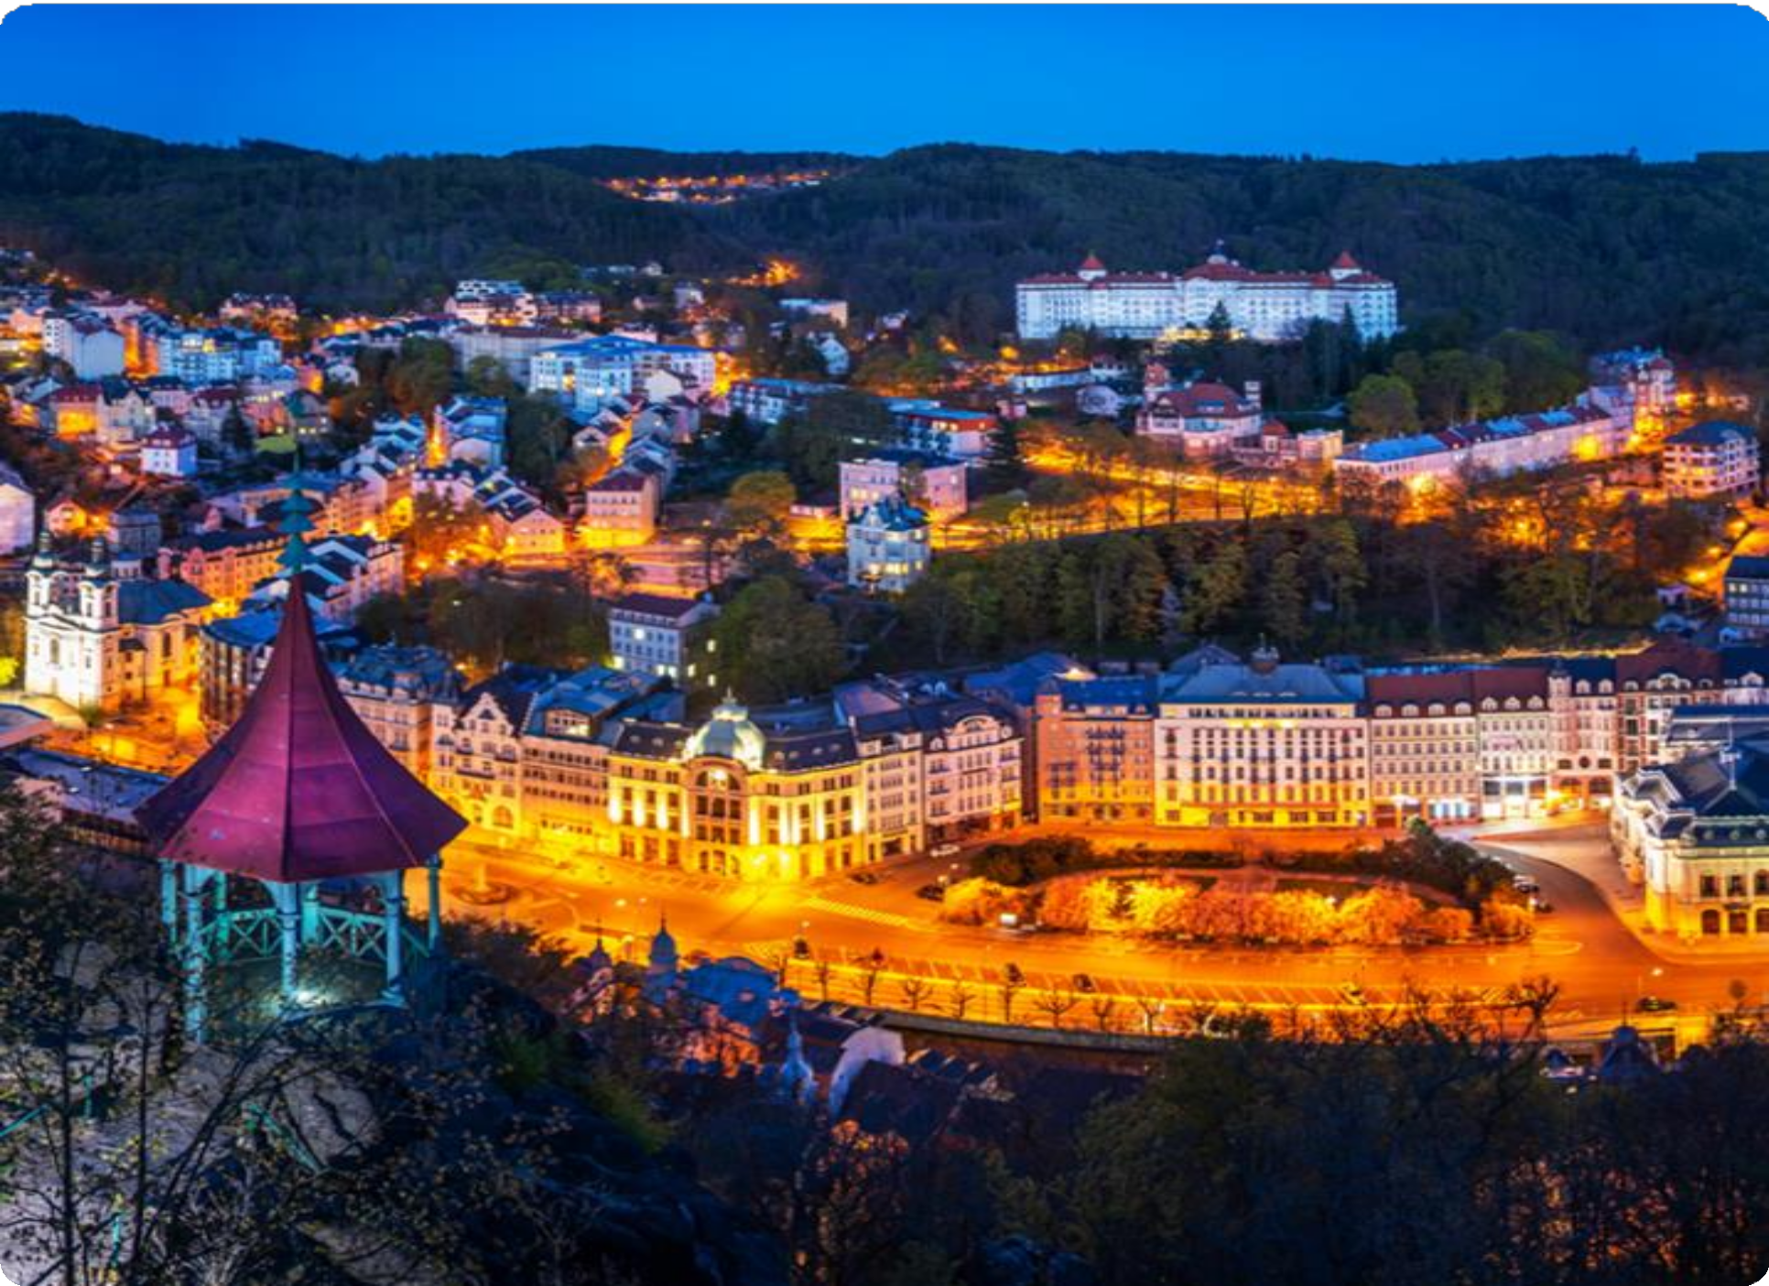
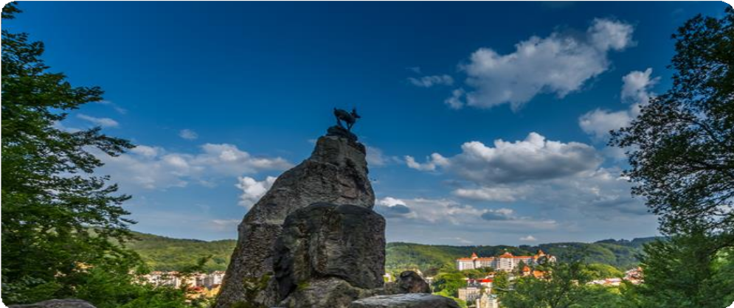
КАРЛОВІ ВАРИ
місто
Світова спадщина ЮНЕСКО
найбільше курортне місто в Чехії республіка з високою концентрацією населення природні термальні джерела
засновано в 1350 році чеським королем та римським імператором Карлом IV.

Slide 5
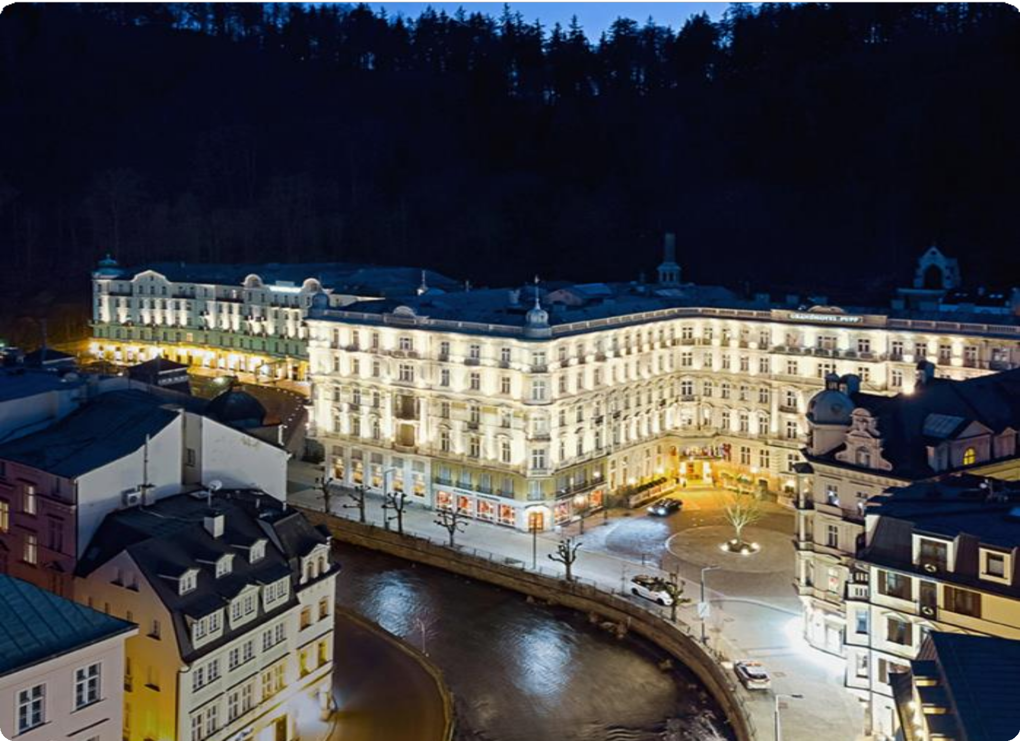
КАРЛОВІ ВАРИ
розміщення
п'ятизіркові готелі:
Spa Hotel Imperial
Carlsbad Plaza Medical Spa & Wellness Hotel
Hotel & Resort Savoy Westend
Luxury Spa Hotel Olympic Palace
Retro Riverside Wellness Resort
Grandhotel PUPP
заснований в 1701
Casino Royal
Остання відпустка (Last Holiday)

Slide 6
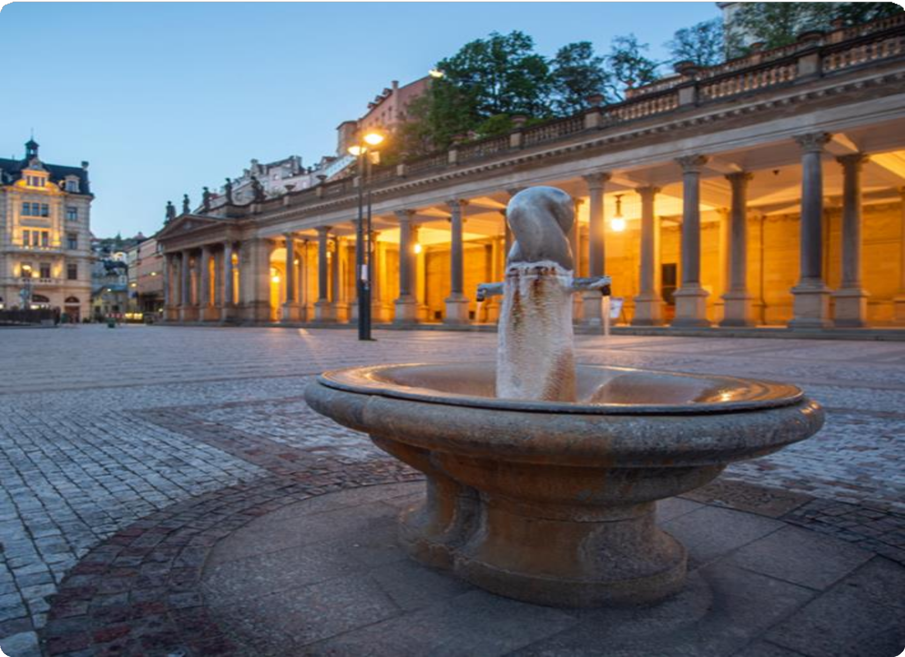
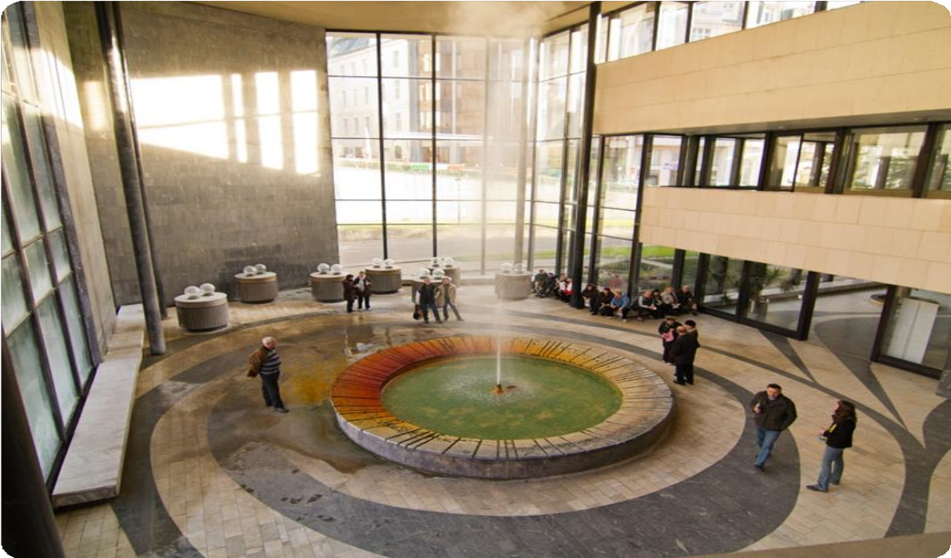
КАРЛОВІ ВАРИ
колонади та джерела
5 спа-колонад
15 термальних мінеральних джерел
Температура 73,4 °C

Slide 7
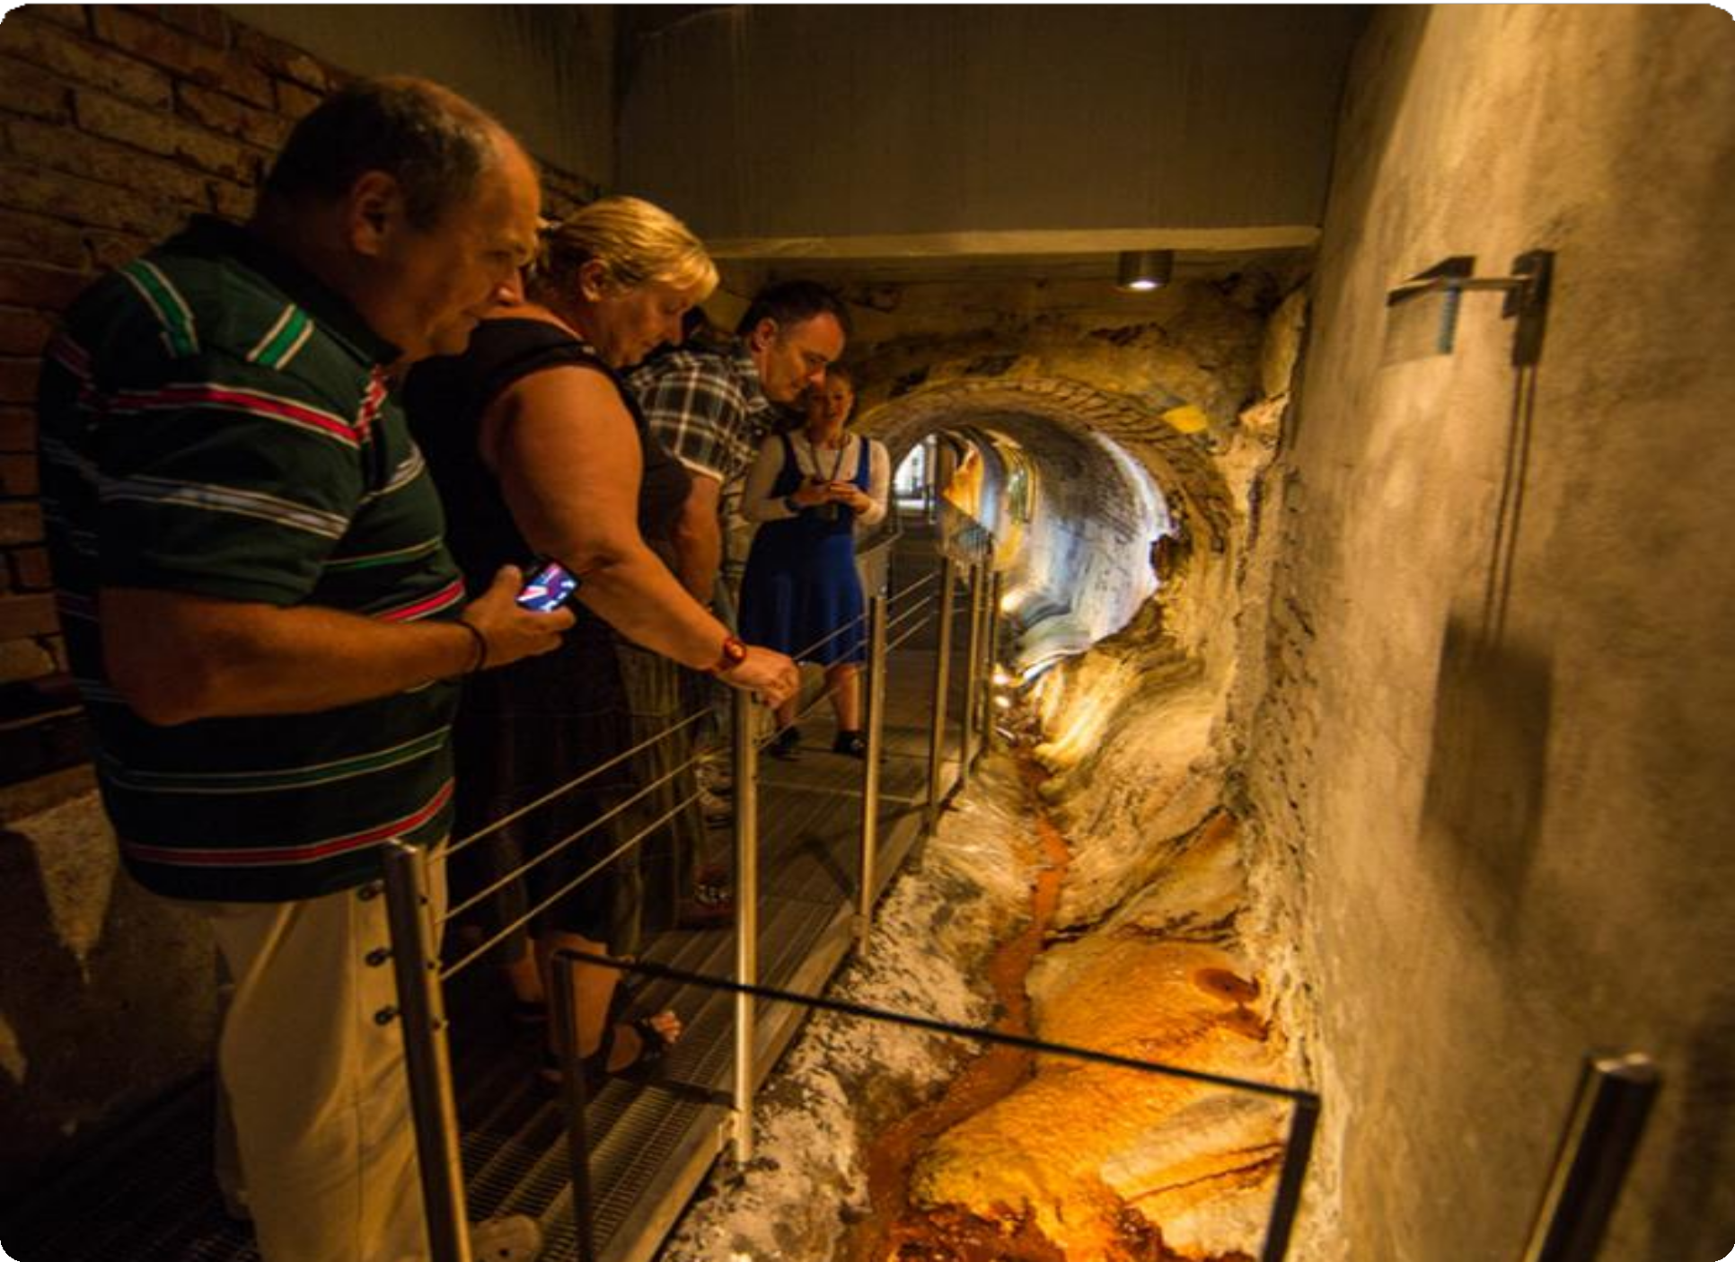
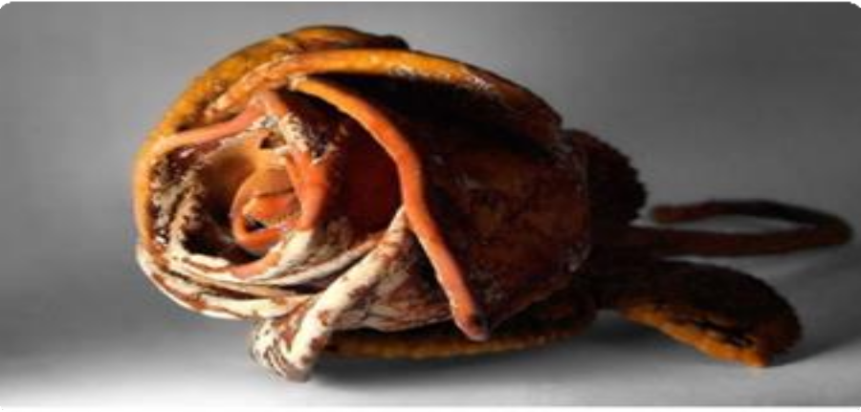
КАРЛОВІ ВАРИ
колонада з підземних гарячих джерел
Звідки береться термальна вода?
традиційні сувеніри
години роботи: з травня по жовтень - вівторок - неділя 10:30 - 17:00

Slide 8
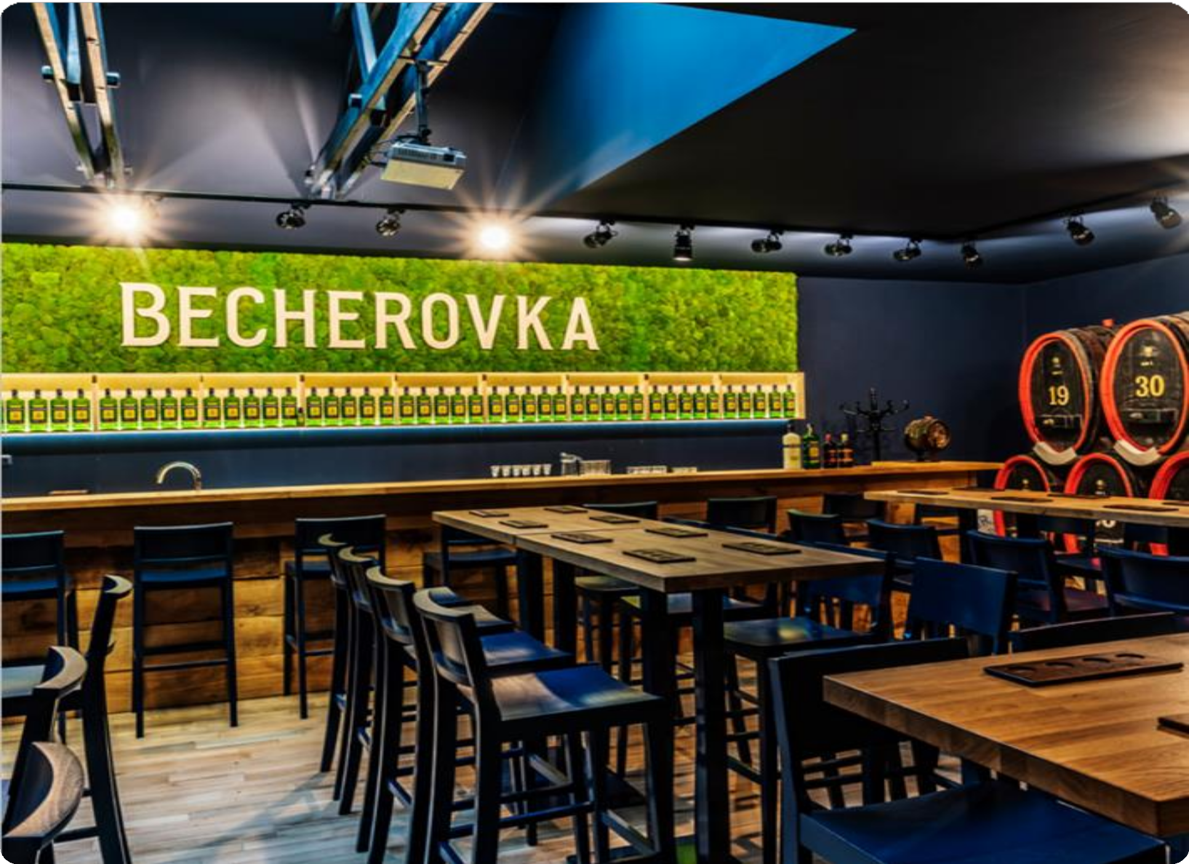
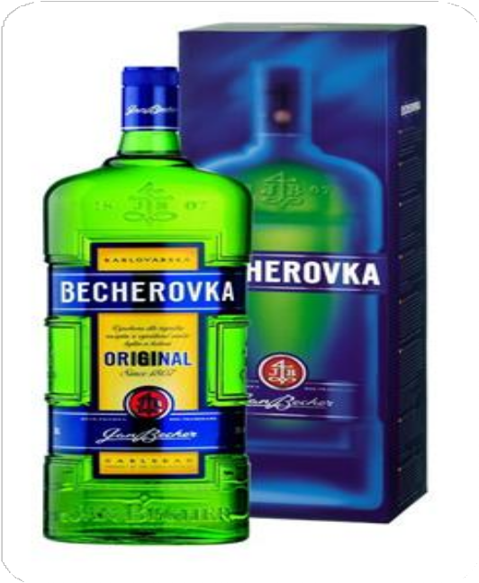
КАРЛОВІ ВАРИ
Музей Яна Бехера
історія, виробництво та дегустація відомого трав'яного лікеру
інтерактивна експозиція
години роботи: вівторок - неділя 9:00 - 17:00
www.becherovka.com

Slide 9
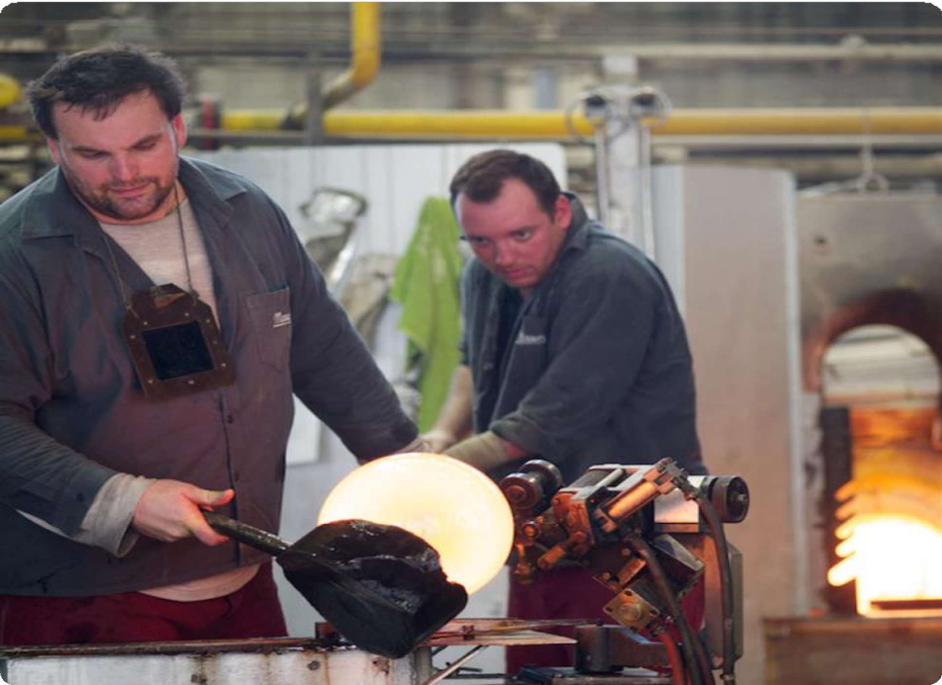
КАРЛОВІ ВАРИ
Центр відвідувачів Мозера
екскурсія: склороби за роботою, історія ремесла, ексклюзивні твори мистецтва в музеї та галереї
години роботи: понеділок - п'ятниця 9:00 - 14:00
www.moser.com
Скляний завод Moser - постачальник Міжнародного кінофестивалю в Карлових Варах

Slide 10
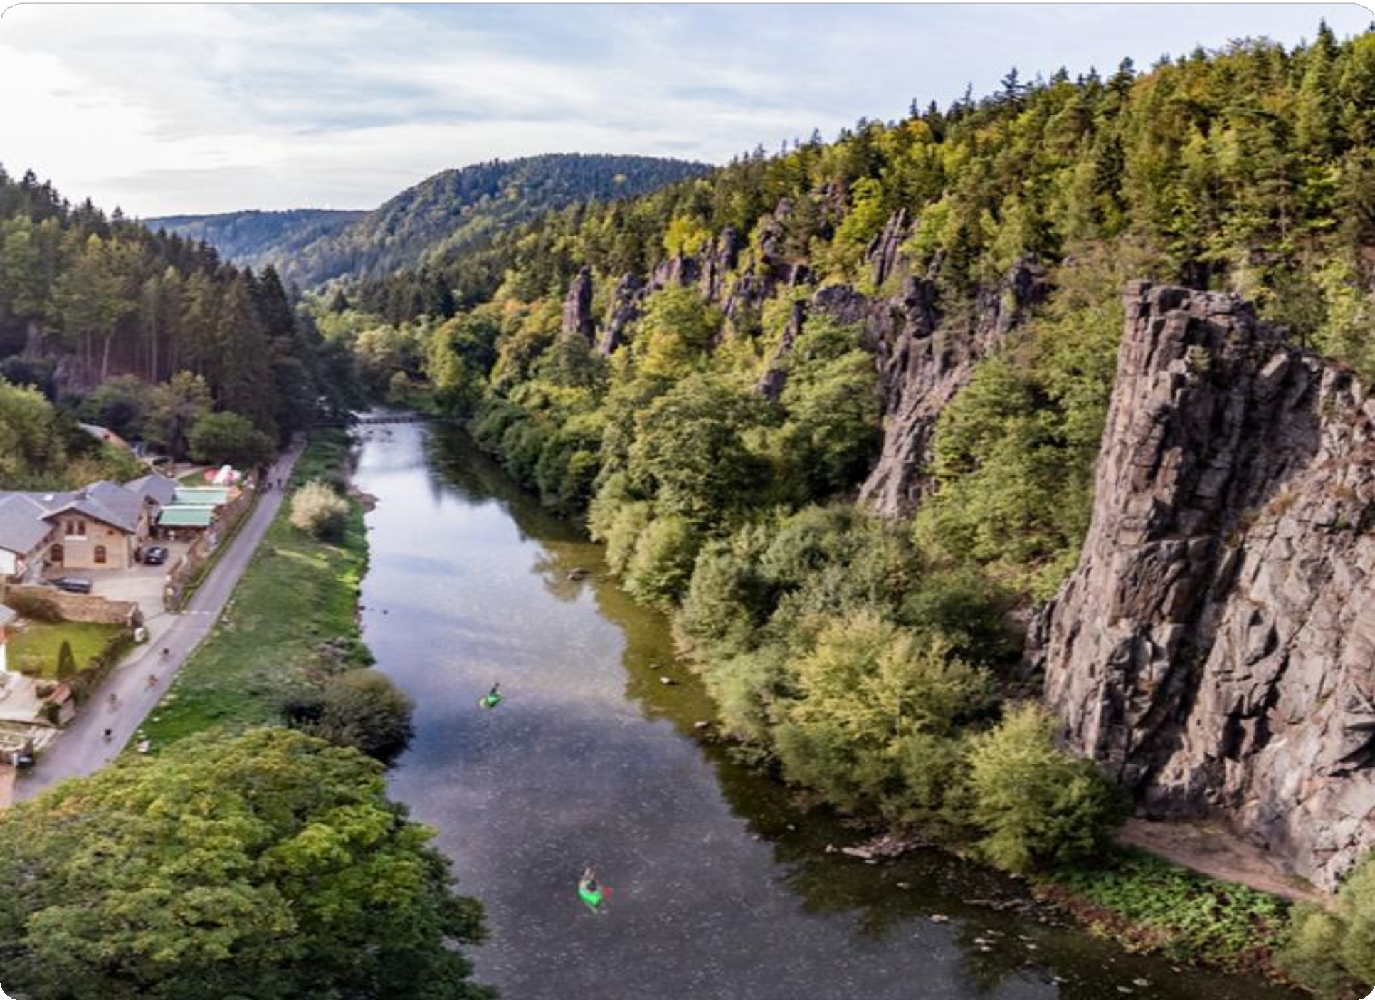
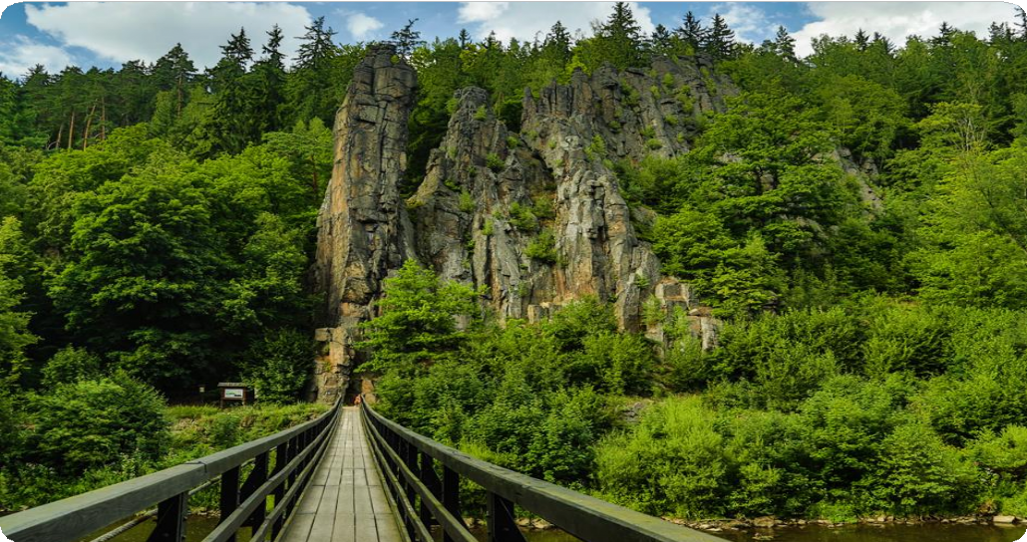
СВАТОШСЬКІ СКЕЛІ
національний пам'ятник природи
популярне туристичне місце
стежка довжиною 10 км
з Карлових Вар до Локет

Slide 11
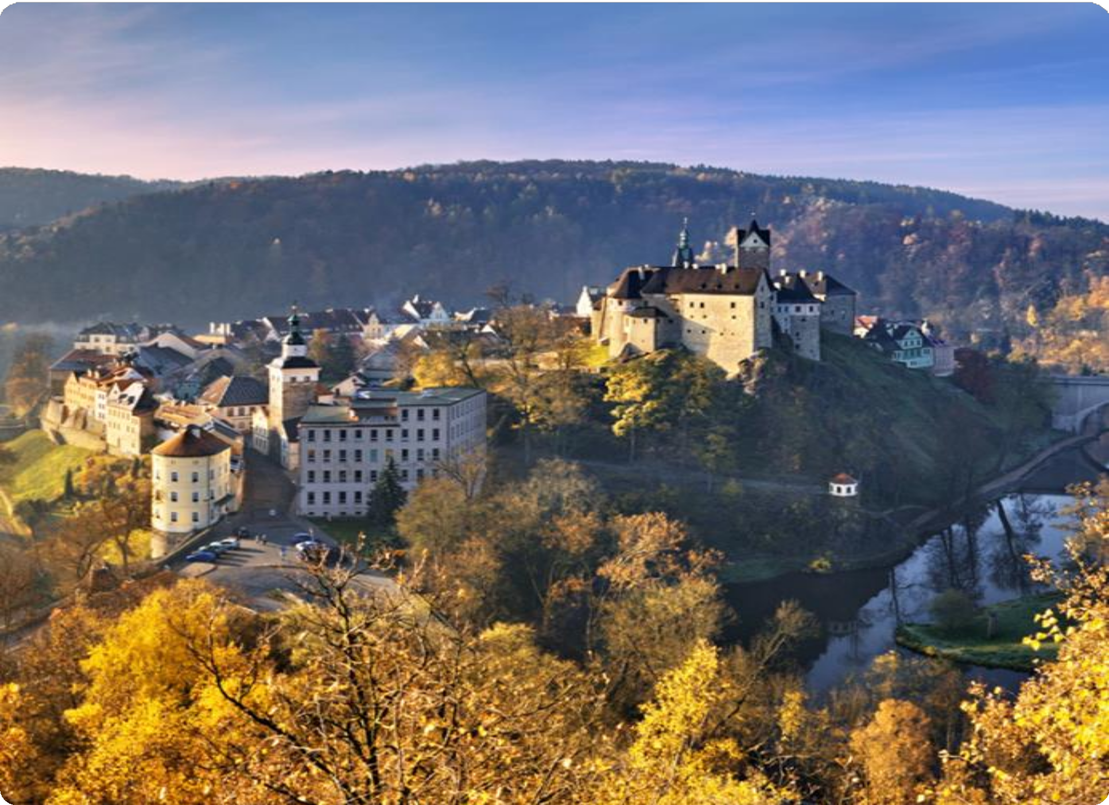
ЗАМОК ЛОКЕТ
готичний замок 12 ст
одна з найбільш відвідуваних історичних пам'яток
Йоганн Вольфганг Ґете відзначив
у Локті своє 74-річчя

Slide 12
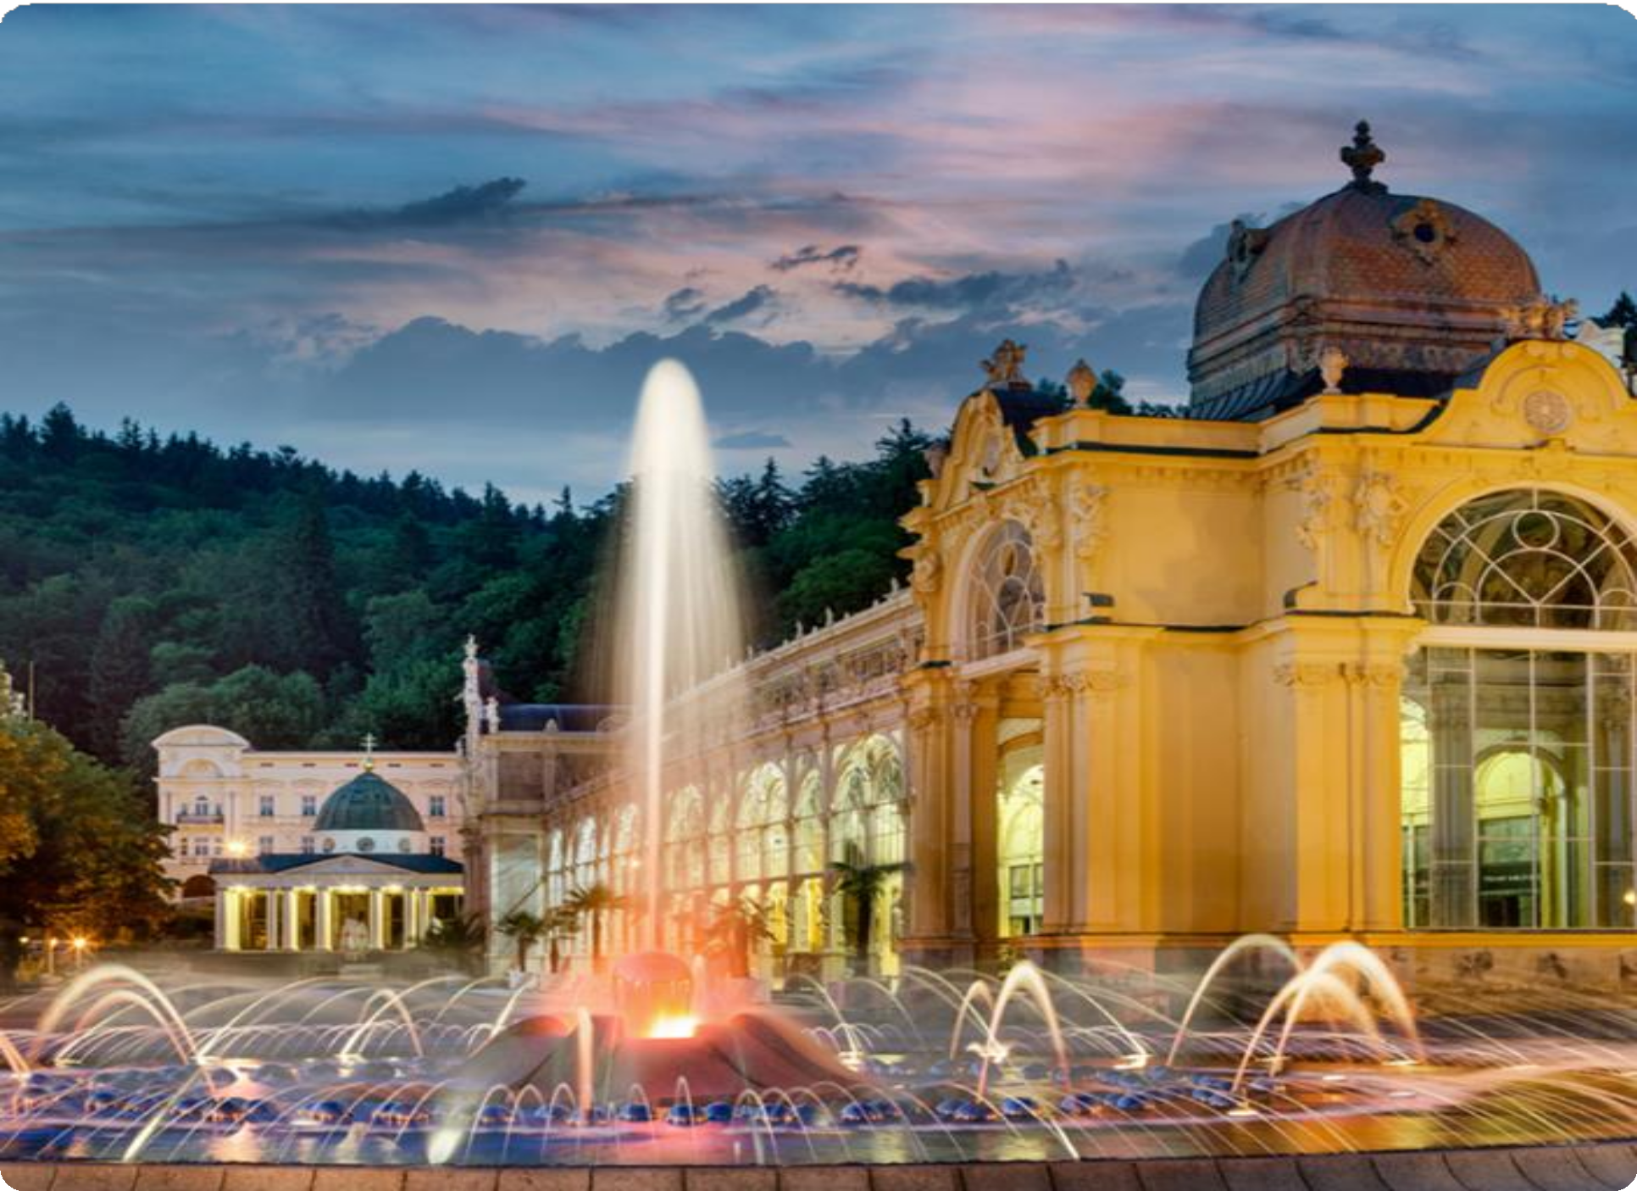
МАРІАНСЬКІ ЛАЗНІ
Об'єкт Всесвітньої спадщини ЮНЕСКО
200-річна історія курорту
головна колонада
Співучий фонтан
40 холодних мінеральних джерел

Slide 13
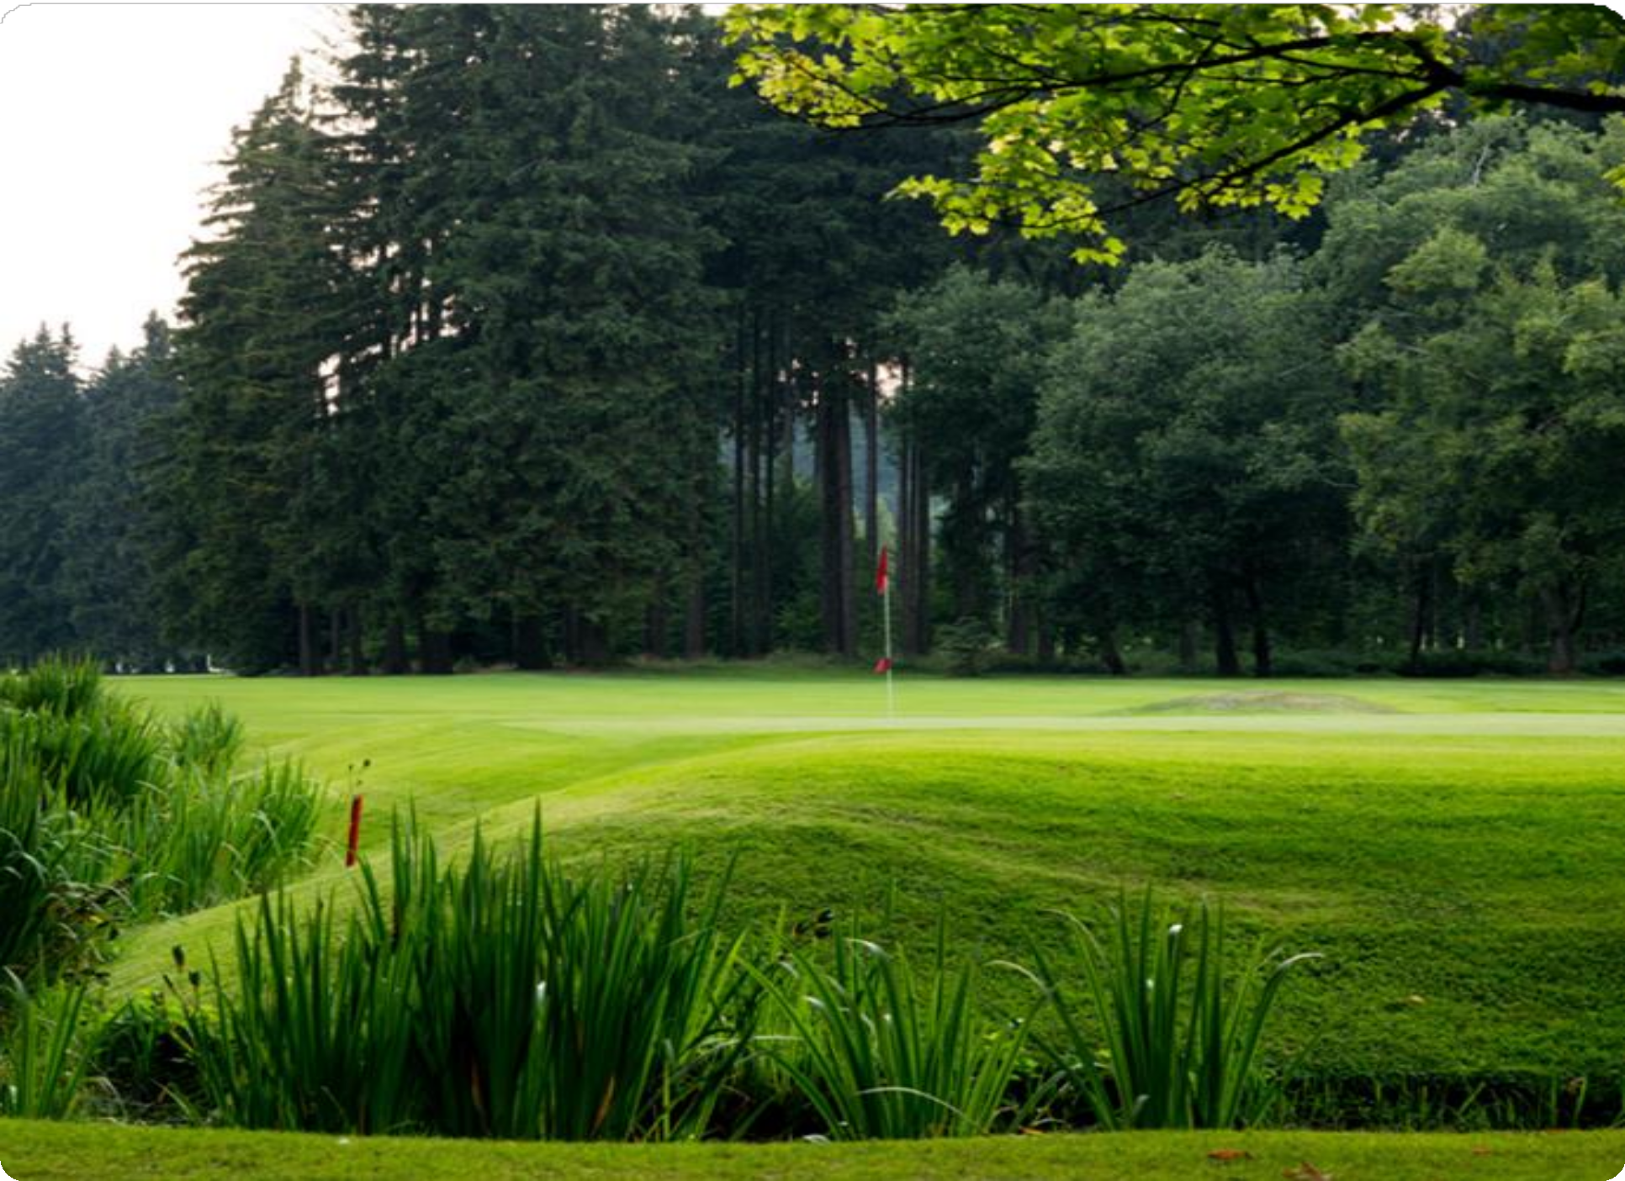
МАРІАНСЬКІ ЛАЗНІ
Royal Golf Club
колиска чеського гольфу
поле для гольфу, відкрите королем
Едвардом VII в 1905

Slide 14
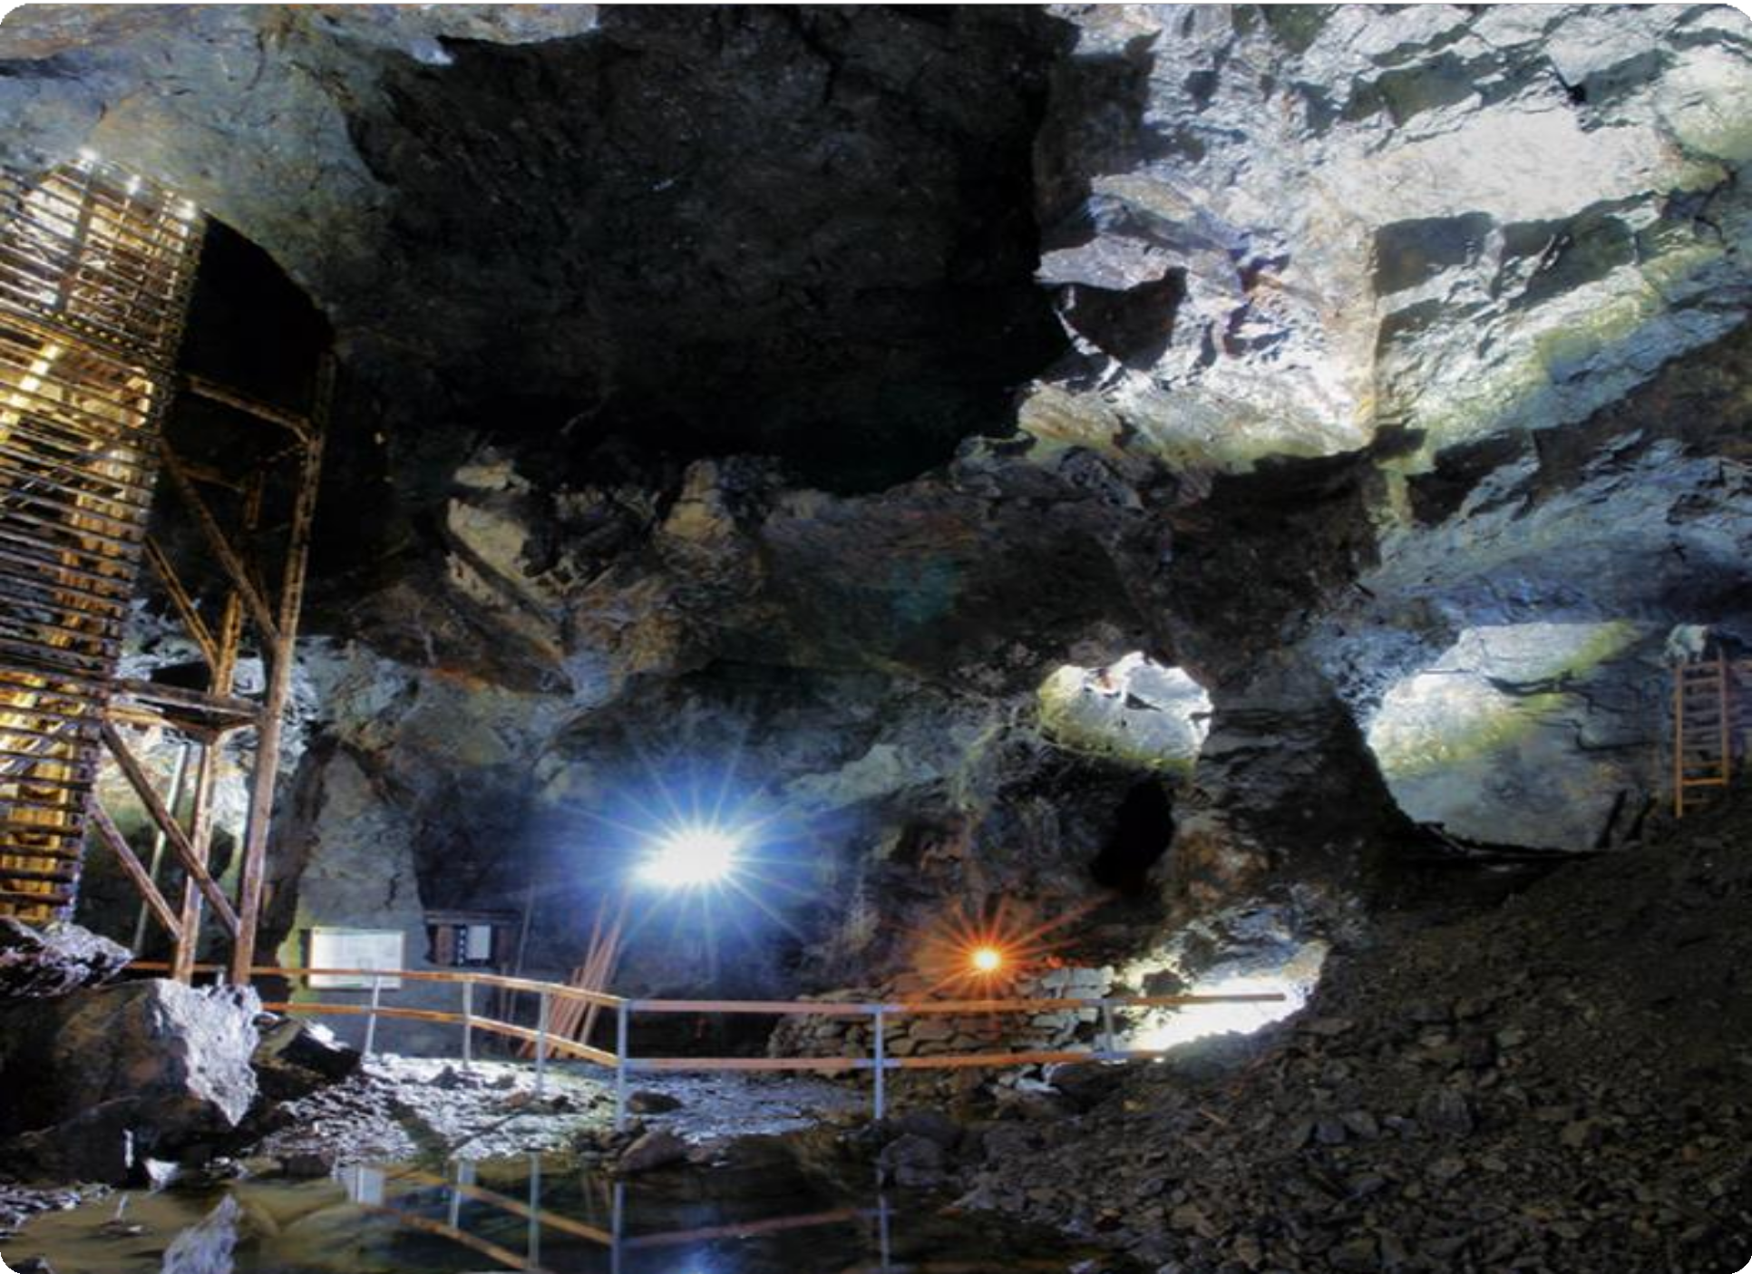
РЕГІОН ВИДОБУТКУ КОРИСНИХ КОПАЛИН В РУДНИХ ГОРАХ
Об'єкт Всесвітньої спадщини ЮНЕСКО
800-річна історія гірничої справи
17 ділянок в СаксоніїЇ та 5 в Чехії
Культурний ландшафт гірничої справи:
Яхимов
долар США названий на честь яхимовського толара
колиска атомного віку
Абертами - Божи Дар - Горні Блатна
екскурсії шахтами і тунелями
Шахта Маврикій поблизу Абертама, тунель Йоганнес біля Божи Дару та тунель № 1 у Яхимові
www.montanregion.cz

Slide 15
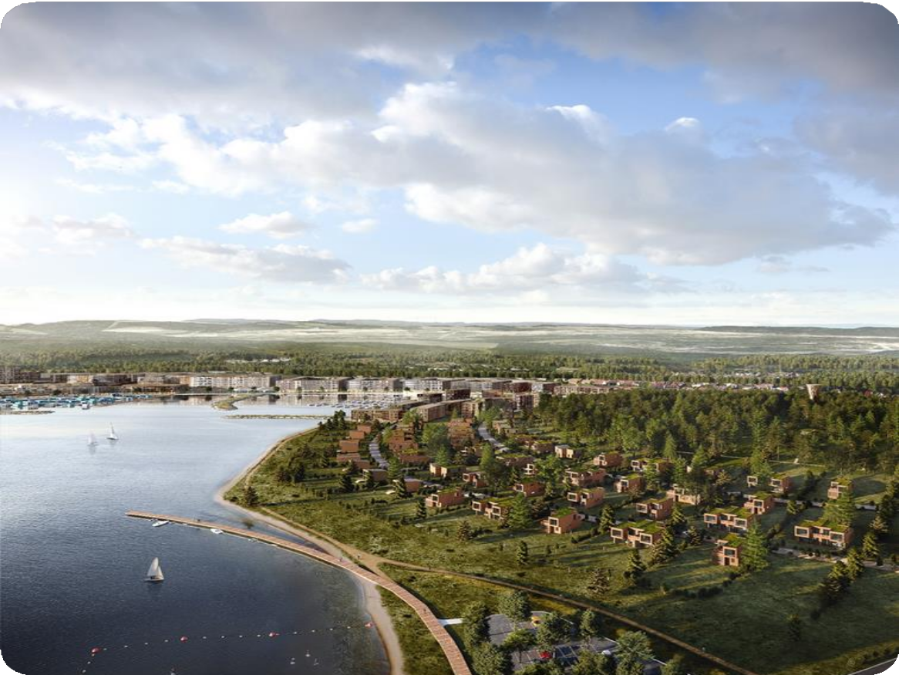
КАРЛОВАРСЬКИЙ КРАЙ
ласкаво просимо до краю
трансформації

Slide 16
ТРАНСФОРМАЦІЯ КРАЮ
Як ми розуміємо поняття "трансформація"?
перехід від вугілля як основного джерела енергії до нових джерел енергії, які мають менший вплив на довкілля
спад видобутку в Соколовську = необхідність пропонувати людям іншу роботу
підтримка розвитку бізнесу, освіти та туризму
підтримка регіону в науці, дослідженнях та інноваціях
Трансформація стосується всієї території області!

Slide 17
ТРАНСФОРМАЦІЯ КРАЮ
Як ми підходимо до трансформації?
підготовка стратегічних проєктів (переважно за підтримки Фонду справедливого переходу, та інших)
зміцнення традиційних галузей промисловості (скло, порцеляна, кераміка, курорти, культурні та творчі індустрії)
підтримка інновацій та створення інноваційної екосистеми (особливо через Агентство розвитку бізнесу в Карлових Варах)
робота з територією - партнерство (включаючи посилення діяльності, пов'язаної з інвестиційними можливостями)

Slide 18
ТРАНСФОРМАЦІЯ КРАЮ
через Фонд справедливого переходу (ФСП)
Впровадження ФСП в Чехії здійснюється на національному рівні (Міністерства навколишнього середовища) = Операційна програма "Справедливий
перехід" (ОПСП)
кошти розподіляються між регіонами наступним чином:
Карловарський край | - | 15,3 % | (242 млн. євро)
Моравсько-Сілезький край | - | 46,1 % | (726 млн. євро)
Устецький край | - | 38,6 % | (607 млн. євро)
реалізація за допомогою:
стратегічні проєкти
комплексні проєкти
тематичні конкурси
фінансові інструменти

Slide 19
ТРАНСФОРМАЦІЯ КРАЮ
через ФСП - стратегічні проєкти
Заявник з державного сектору
Інноваційний центр Карлових Вар (КІЦ)
Культурні та креативні індустрії - Регіональний офіс культури та творчості - 4K
Vl: aštovka
Реконструкція та модернізація Середньої школи декоративно-прикладного мистецтва по роботі з керамікою та склом в Карлових Варах
Реконструйовано готель Horský hotel Klínovec та його околиці
Науково-дослідний центр курортології (CLV)
Розумний ландшафт 2030+
Заявник з приватного сектора
Інвестиції та екологічний розвиток Соколовська
Стійке відродження та ресоціалізація об'єкта в Медарді

Slide 20
СТРАТЕГІЧНІ ПРОЄКТИ
www.menimekraj.cz

Slide 21
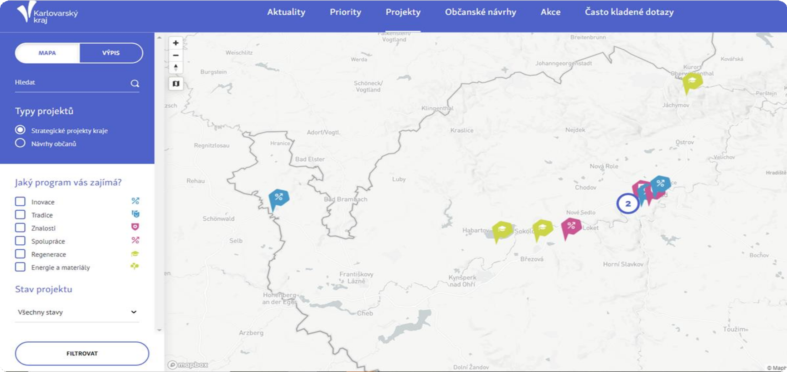
СТРАТЕГІЧНІ ПРОЄКТИ
www.menimekraj.cz

Slide 22
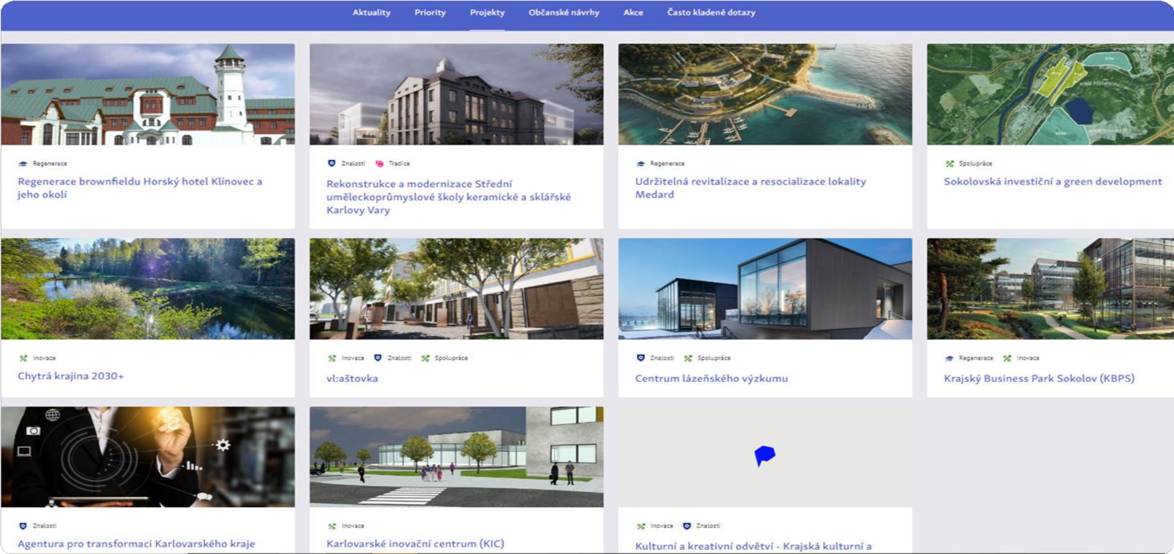
СТРАТЕГІЧНІ ПРОЄКТИ
www.menimekraj.cz

Slide 23
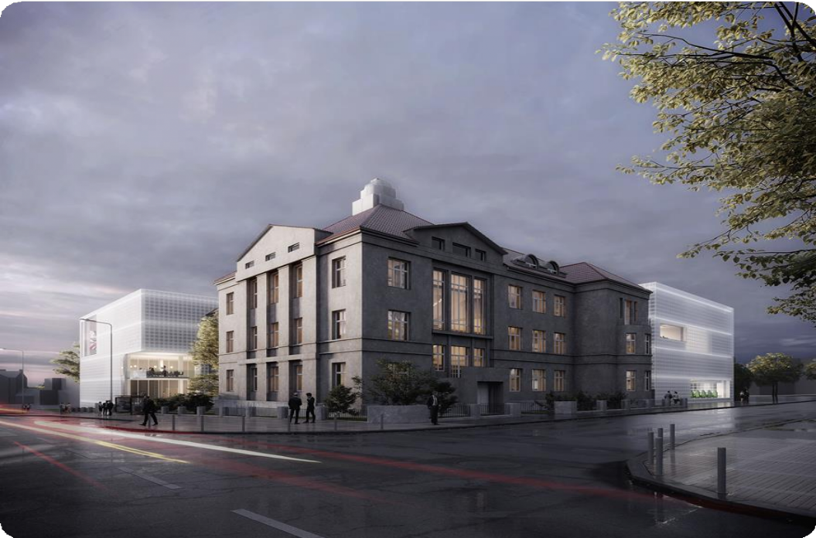
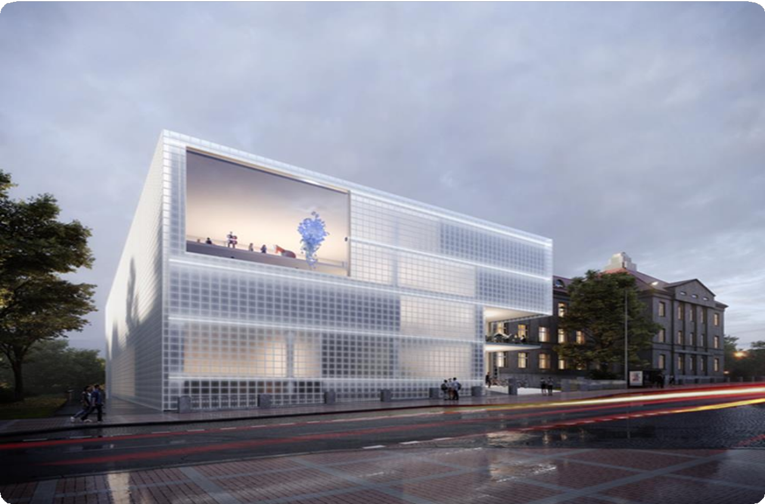
СТРАТЕГІЧНІ ПРОЄКТИ - ВІДБІР
Реконструкція та модернізація Середньої школи декоративно-прикладного мистецтва по роботі з керамікою та склом в Карлових Варах
заявник Карловарський край
загальна вартість
1.500.000.000 крон = 60 млн. ЄВРО
(ФСП 85% )
реалізація у 2021-2028р.
(будівельна частина: весна 2025р. - вересень 2028р.)

Slide 24
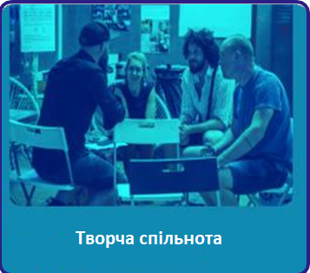
СТРАТЕГІЧНІ ПРОЄКТИ - ВІДБІР
Культурні та креативні індустрії - Регіональний офіс культури та творчості - 4K
заявник Карловарський край
загальна вартість
179.627.901 крон = 7,14 млн. ЄВРО (ФСП 85% )
реалізація у 2023р.-2027р.
https://4kagentura.cz/

Slide 25
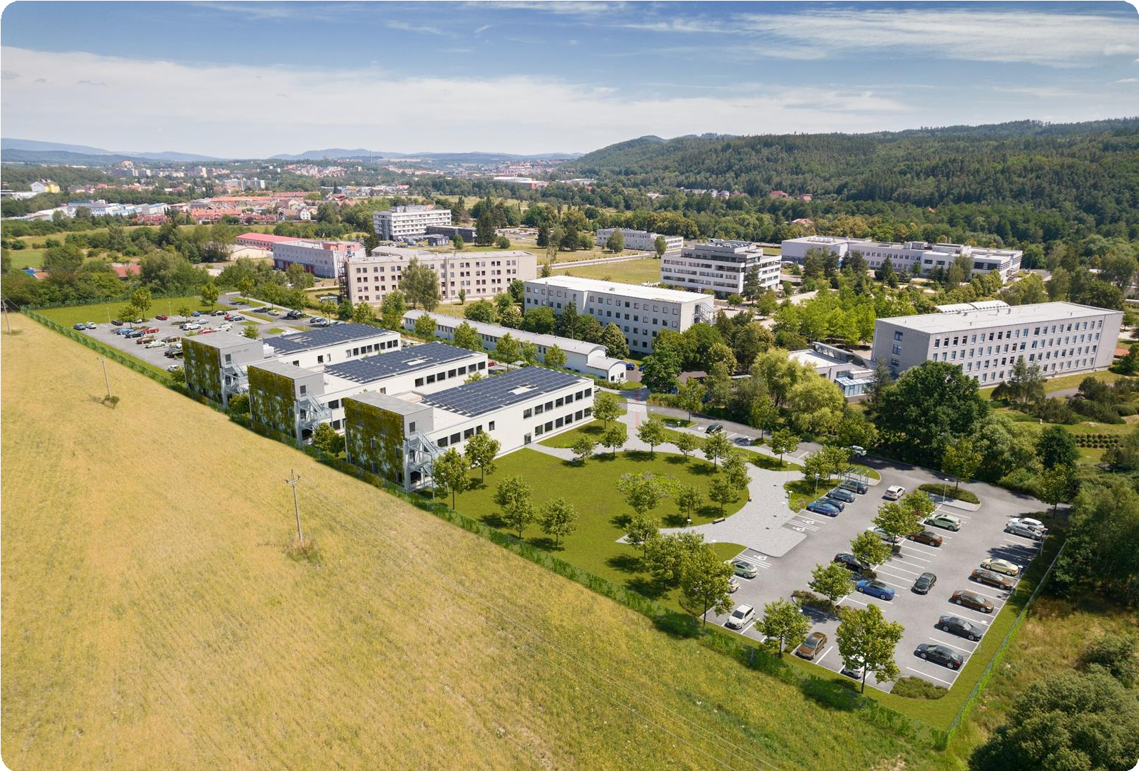
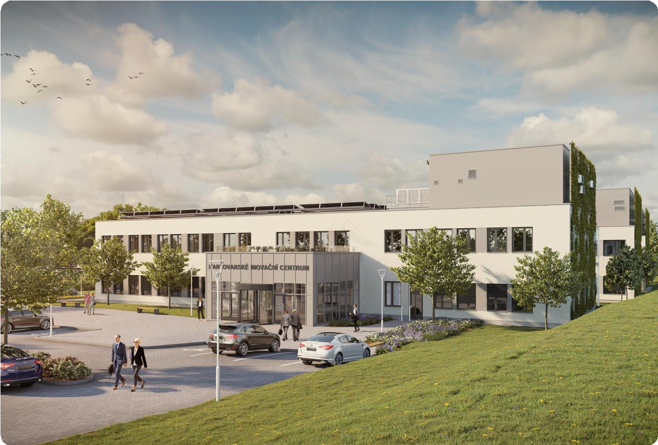
СТРАТЕГІЧНІ ПРОЄКТИ - ВІДБІР
Інноваційний центр Карлових Вар (КІЦ)
заявник Карловарський край
загальна вартість 635.000.000 крон = 25 млн. ЄВРО
(ФСП 65% )
реалізація у 2021р.-2026р.

Slide 26
СТРАТЕГІЧНІ ПРОЄКТИ - ВІДБІР
Науково-дослідний центр курортології (CLV)
заявник
Institut lázeňství a balneologie, v.v.i.
загальна вартість
249.769.000 крон = 9,9 млн. ЄВРО
(ФСП 95%) очікується
реалізація у 2021р.-2024р.

Slide 27
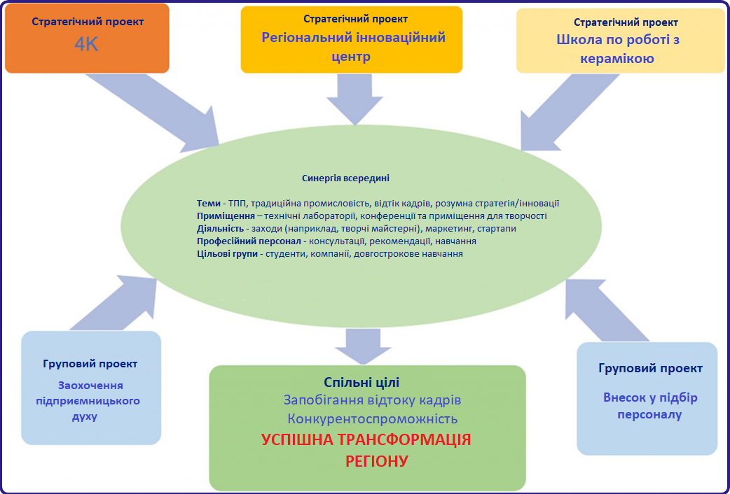
ТРАНСФОРМАЦІЯ КРАЮ
через ФСП - ефект синергії

Slide 28
ТРАНСФОРМАЦІЯ КРАЮ
через ФСП - комплексні проєкти
Ваучери для підприємців
80 % прийнятних витрат проєкту, до суми, дозволеної правилами підтримки, до мінімуму 50 000 чеських крон
Розвиток бізнесу
мета = сприяння появі нових або розвитку існуючих бізнес-планів і бізнес-заходів
витрати на запуск або розширення виробництва або послуг, що надаються
поліпшення функціонування малих і середніх підприємств
макс. сума 500 000 чес. крон

Slide 29
ТРАНСФОРМАЦІЯ КРАЮ
через ФСП - комплексні проєкти
Ваучери для підприємців
Цифрові
мета = підтримка цифрової трансформації малих та середніх підприємств
придбання цифрових технологій та послуг або автоматизація процесів
макс. сума 500 000 чес. крон
Інноваційні
мета = підтримка інноваційного потенціалу малих і середніх підприємств
розробка, тестування і створення нових продуктів, а також поліпшення функціональності існуючих продуктів і придбання виробничих потужностей, пов'язаних з інноваційним продуктом
придбання послуг, необхідних кінцевому заявнику для його інноваційної діяльності
просування та створення спеціалізованих інноваційних робочих місць
макс. сума 1 000 000 чес. крон

Slide 30
ТРАНСФОРМАЦІЯ КРАЮ
через ФСП - комплексні проєкти
Ваучери для державного сектору
Підготовка проєктів для державного сектору
підготовка техніко-економічних обґрунтувань, проєктної документації та іншої необхідної супровідної документації
це проекти, які відповідають стратегічному документу муніципалітету
Допомога повинна покривати підготовку проєктів за наступними напрямками:
економія енергії
відновлювані джерела енергії
циркулярна економіка
місцева мобільність
ремісничі інкубатори

Slide 31
ТРАНСФОРМАЦІЯ КРАЮ
через ФСП - комплексні проєкти
Ваучери для державного сектору
2) Надбавки при прийомі на роботу для вчителів
дотація поширюється на початкові та середні школи
Проект буде включати в себе 2 види діяльності:
надання коштів для виплати допомоги по найму (669 000 чес. крон)
Освіта (до 100 000 крон)
Заплановані ваучери для державного сектору:
Креативні, цифрові технології та преінкубація
заплановане оголошення МНС – не раніше 2025 року

Slide 32
ТРАНСФОРМАЦІЯ ЗА РАХУНОК ІНВЕСТИЦІЙНИХ МОЖЛИВОСТЕЙ
Навіщо інвестувати в Карловарський край?
Що ми можемо запропонувати?
З ким ми працюємо?

Slide 33
ТРАНСФОРМАЦІЯ ЗА РАХУНОК ІНВЕСТИЦІЙНИХ МОЖЛИВОСТЕЙ
Навіщо інвестувати в Карловарський край?
традиційний промисловий регіон
стратегічне розташування на осі розвитку від Усті-над-Лабем до Хомутова, Карлових Вар, Хеба і Німеччини (Баварія та Саксонія)
підтримка підприємницької діяльності
молода кваліфікована гнучка робоча сила, розвинена система середньої освіти
належним чином підготовлені документи з територіального планування на всіх рівнях процесів планування
Політика територіального розвитку ЧР
Принципи територіального розвитку в Карловарському краї
структурні плани
відповідна транспортна та технічна інфраструктура
культурний ландшафт - територія, де живуть хорошим життям

Slide 34
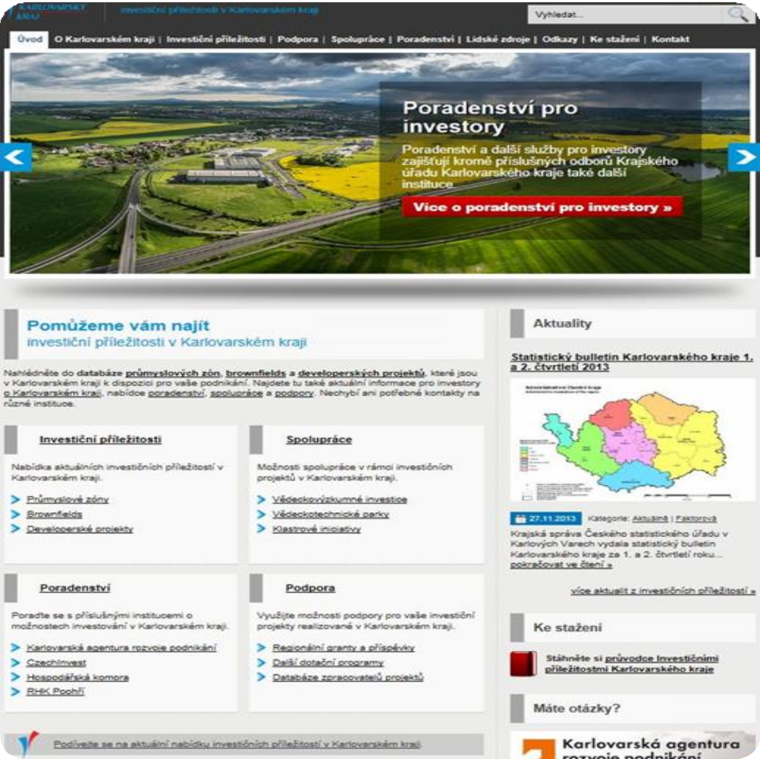
ТРАНСФОРМАЦІЯ ЗА РАХУНОК ІНВЕСТИЦІЙНИХ МОЖЛИВОСТЕЙ
Що ми можемо запропонувати?
основна інформація про інвестиційні можливості на веб-порталі інвестиційних можливостей www.karlovyvary-region.eu
знайомство з регіоном і його промисловими районами, інформація про підтримку інвесторів, контакти
повідомлення
веб-сайт адмініструє компанія KARP, p. o.
Компанія KARP, p.o. забезпечує постійну перевірку та оновлення
даних спільно з власниками.

Slide 35
ТРАНСФОРМАЦІЯ ЗА РАХУНОК ІНВЕСТИЦІЙНИХ МОЖЛИВОСТЕЙ
З ким ми працюємо?
Агентство з розвитку бізнесу в Карлових Варах
www.karp-kv.cz
Агентство підтримки бізнесу та інвестицій Czechinvest, p.o. www.czechinvest.org
Institut lázeňství a balneologie, v.v.i. www.i-lab.cz
Веб-портал інвестиційних можливостей
www.karlovyvary-region.eu

Slide 36
ПИТАННЯ...?

Slide 37
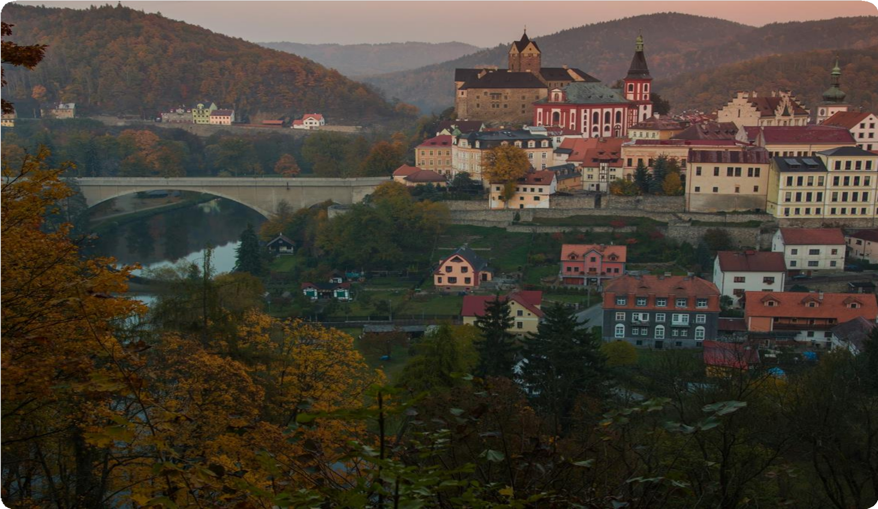
ДЯКУЮ ЗА УВАГУ!
Патрік Пізінгер
мер Карловарського краю
для регіонального розвитку та управління проектами
patrik.pizinger@kr-karlovarsky.cz

